Slide 1

GESTIONE ATTIVITA’ Su SHOpify
Funnel di vendita, Marketing, sconti, APP e plugin
Link sito:
RikStore (bfb0c8.myshopify.com)

Slide 2
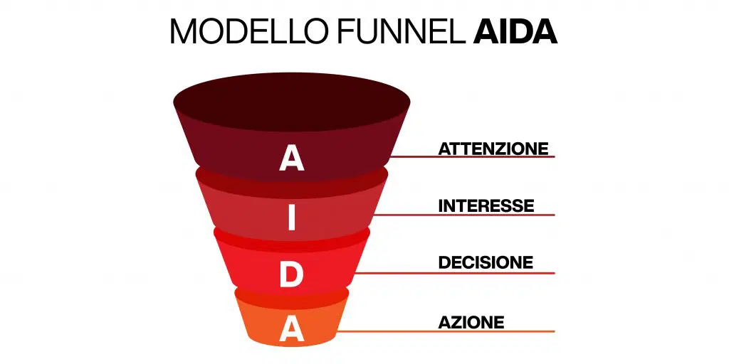
Funnel di vendita AIDA
Un funnel di vendita consiste in azioni strategiche indirizzate ad attirare gli utenti nella nostra attivita’ per arrrivare alla conversion di essi, ovvero da visitatori a clienti. Sviluppiamo un Funnel di vendita seguendo il modello AIDA, Attenzione, interesse, decisione e azione.
Attenzione: Nella prima fase, come ci suggerisce il modello a IMBUTO del funnel di vendita che inizia dalla parte piu larga, dovremo attirare l’attenzione degli utenti, in questa fase ci concentreremo sulla creazione di piu’ canali di informazione possible per attirare le persone sul nostro e-commerce. Andremo a utilizzare Social come TikTok per creare un attenzione iniziale sul nostro prodotto attraverso video brevi e coincisi che porteranno l’utente a volere approfondire il nostro prodotto oppure chi siamo come Societa’. Prendiamo in considerazione il nostro caso: DEOROD, mostreremmo agli utenti paragoni tra altri deodoranti(ovviamente senza citarne il nome) a livello di formulazione chimica di essi rispetto al nostro, e per attirare l’occhio dell’utente mostreremo casi di irritazione da deodoranti non eco come il nostro e mostreremo come sugli stessi casi il DEOROD non irrita o aggredisce la pelle, concludendo il video portando l’utente sulla nostra pagina Instagram garantendo uno sconto del 20% sul primo acquisto se segue la pagina Instagram. Utilizzeremo ovviamente altri strumenti come AdSense Google ADS per creare pubblicita’ mirate attraverso l’utilizzo di cookie.
INTERESSE: Dopo la prima fase dove abbiamo catturato l’attenzione di un utente che stave semplicemente navigando su Internet o su un Social dovremmo far si che si interessi a 360 gradi di chi siamo e cosa facciamo, dedicheremo nei nostri vari social con post e video tutto cio da sapere sul nostro e-commerce a partire dal informare gli utenti del nostro sito e su qualsiasi altra informazione utile per garantire un interesse e una fiducia da parte di essi , quindi andremo a spiegare i nostril prodotti come vengono fatti sottolineando l’affidabilita ecologica economica e soprattuto sicura del nostro DEOROD niente irritazioni o formule chimiche aggressive, ovviamente come inizio ai nostri social, a lungo termine verranno utilizzati per ogni informazione sui nuovi prodotti e sconti. Sul sito verranno create due pagine ‘chi siamo’ e ‘blog’ la prima per dare un informazione iniziale come gia avvenuta nei social su chi siamo il secondo per avere informazioni sulle ultime novita dell’e-commerce a livello di prodotti scontistica e altro. Questi due metodi permetteranno all’utente in poco tempo di sapere tutto cio che desidera per creare una fiducia con noi e portarlo alla fase 3.
DESIDERIO: questa fase e’ una conseguenza diretta della seconda fase avremo interagito con l’utente in ogni canale social e con il sito adesso avra un desiderio di provare il nostro prodotto e questo passera all’azione con l’ultima fase.
AZIONE: In questa fase dovremo portare l’utente finalmente a dire ‘ok lo prendo’ ovviamente in questi casi i metodi sono molteplici, noi utilizzeremo inanzitutto una semplice iscrizione alla newsletter dove nell’email ricevera un codice sconto del 10% su un acquisto indifferentemente dal totale del carrello, in questo modo non obbligheremo l’utente a iscriversi al sito per lo sconto ma semplicemente inserire un email di cui ha accesso per averlo, e solo successivamente si registrera per concludere l’ordine, un altro modo era di aggiungere un accessorio gratuito sul checkout del primo ordine effettuato, ad esempio quando andranno a comprare il nostro deodorant eco riceveranno anche un campione piu’ piccolo da poter usare prima del deodorante normale cosi da poter avere una politica ‘soddisfatti o rimborsati’ anche su un prodotto che si consuma nel tempo. Ultimo metodo ma non per importanza sono la spedizione gratuita che andra garantita in caso raggiunto un minimo di checkout nel carrello.
Queste fasi porteranno anche un altro fattore importantissimo LA FIDELIZZAZIONE DEL CLIENTE, il cliente attraverso queste fasi avra gia un idea chiarissima se continuare con noi oppure no, per saperlo dovremmo richiedere attraverso l’email Marketing o SMS mandate dal nostro team di assistenza una recensione del prodotto e dargli SEMPRE SUPPORTO nel caso qualcosa non sia andato come previsto.

Slide 3
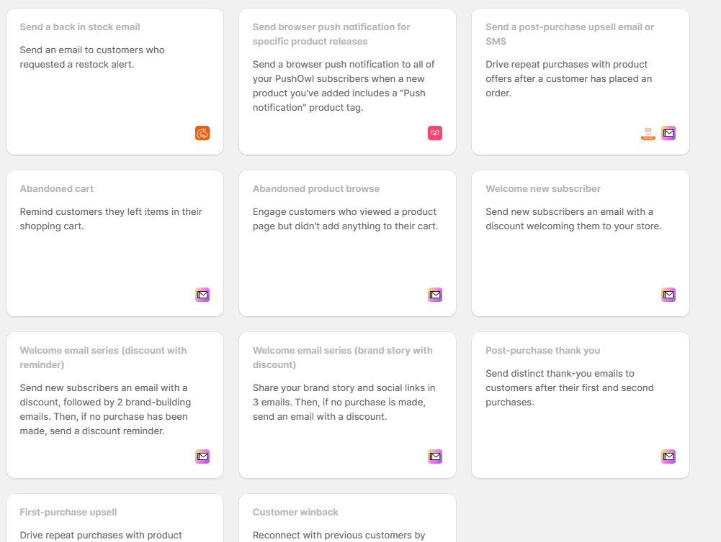
AUTOMAZIONE DEL MARKETING
Il piano di marketing principale e’ stato analizzato nella slide precedente adesso Andiamo piu in fondo con l’automazione di questo marketing, ovvero attivare processi di interazione con l’utente in modo automatico secondo le condizioni da noi dettate.
Passiamo al pratico dicendo effettivamente cosa potremo fare col Marketing Automation:
Carrello abbandonato: Gli utenti che abbandoneranno il carrello prima del checkout, tracciando l’attivita degli utenti in esso l’automazione riuscira a proporre sconti speciali per invogliare l’utente a concludere l’acquisto
Un cliente concludera l’ordine, lo stesso giorno che lo ricevera l’automazione inviera un email richiedendo una recensione sul prodotto e proponendo uno sconto del 5% sul prossimo se la recensione viene postata
Seguire I nuovi contatti: con l’iscrizione alla newsletter o al sito dovremo seguire questi contatti e farli convertire in clienti, l’automazione andra a Vedere I contatti che si sono iscritti ma poi non hanno piu’ interagito con noi cosi da inviare email per proporre I nuovi prodotti o promozioni, in questo caso l’automazione aspettera prima di usare i contatti cosi da non creare ‘spam’.
Up-selling e cross-selling: il cliente acquista un prodotto? l’automazione fara sapere che acquistarne di piu’ garantira uno sconto piu’ la quantita aumenta(up-selling). Il cliente acquista un prodotto gli verra consigliato un altro prodotto complementare sempre con una promozione su di esso(prendi un deodorante? Crema viso ecologica al 10% in meno solo per lui) questo e’ cross selling

Slide 4
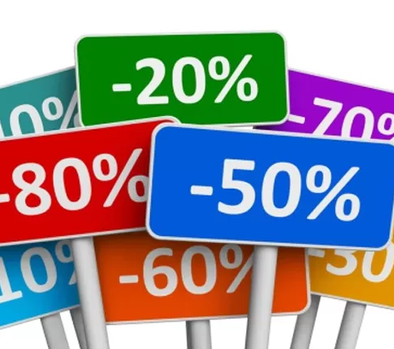
Sconti promozioni e codici
Abbiamo gia parlato di utilizzo di sconti e promozioni in ambito di interazione personale con un utente per garantire fidelizazzione e checkout dal carrello garantito, a livello generale utilizzeremo festivita e periodi di sconto in base al mercato e alle nostre disponibilita in magazino, sconti 2x1, punti account per sbloccare sempre promozioni piu alte o prodotti omaggio, piu si acquista piu si avranno promozioni in futuro. Ogni sconto promozione o codice verra sempre comunicato e pubblicizzato in ogni canale di comunicazione.

Slide 5
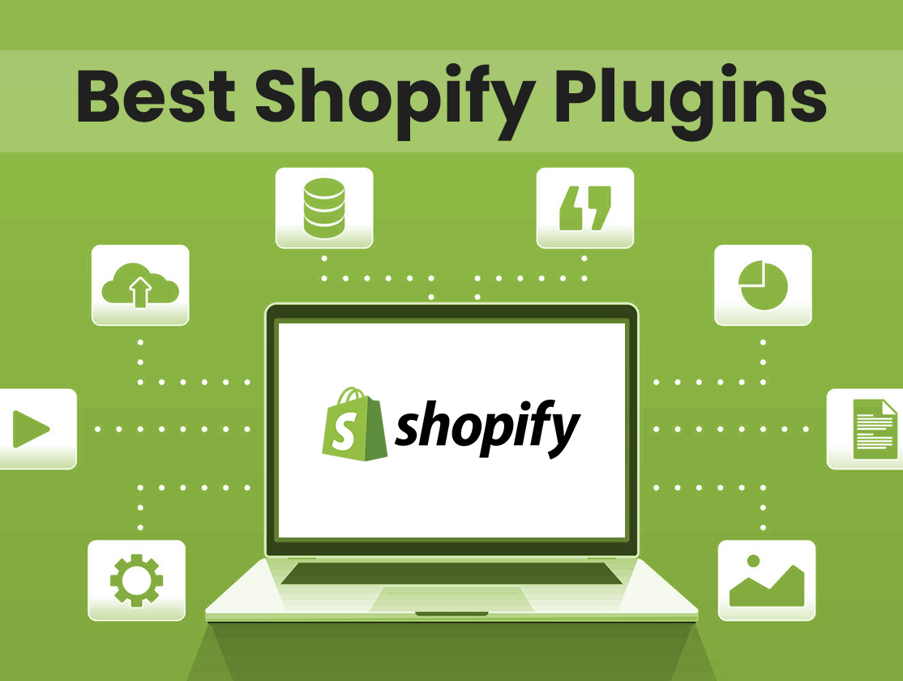
APP E PLUGIN
Come ultimo punto tratteremo le app e i plugin offerti da shopify sia per migliorare l’esperienza utente e anche per la nostra comodita nel gestire varie componenti dell’e-commerce:
Shippypro: Lo utilizzeremo per automizzare le spedizioni i resi e fornire ogni singolo dettaglio sul tracking del suo ordine al cliente
Discount Master: plugin dedicato alla creazione di campagne marketing e promozioni cosi da poterle programmare prima e far saper ai clienti le novita in arrivo riguardo codici e sconti.
Avada EU GDPR: per garantire l’accettazione dei cookie da parte del cliente per poter creare un esperienza piu’ mirata e che si addice alle esigenze del cliente
TrustedSite: servira a completare alcuni box sensibili come la compilazione del metodo di pagamento con una certificazione di sito sicuro e fidato.
Shopify mail: ci garantirta un corretto utilizzo dell’email marketing per sfruttarlo al meglio e aumentare il tasso di conversione
Hubspot: gestisce la situazione CRM e in se ha integrato strumenti per migliorare crossselling upselling, aiuta alla lead generation alle call to action e invia campagne email.

